Slide 1
PARA O TIME DE AUTOMAÇÃO E A GESTÃO
TCM · Test Case Manager
Como acompanhamos a automação hoje, onde o processo trava e o que muda com a aplicação.
Da planilha à correção, num só lugar
TCM · Automação e gestão

Slide 2
O que vamos ver
AGENDA
01
Como é hoje
O fluxo atual e onde ele trava
02
A aplicação
O que o TCM faz em cada etapa, nas telas reais
03
O que resolve
Cada problema de hoje e a resposta do TCM
04
Próximos passos
O que está pronto e o que vem

Slide 3
Como a automação é acompanhada hoje
COMO É HOJE
1
2
3
4
5
Planilha
O KP recebe os Test Cases numa planilha e distribui os casos para o time.
Automação
Cada dev automatiza os casos dele e abre o PR.
Andamento
O status é combinado por mensagem e anotado em cópias da planilha.
SDF
O relatório volta por device e os resultados são conferidos à mão.
Correções
O que falhou vira correção, sem ligação com o caso nem com o PR.
Cada etapa depende de alguém copiar a informação para a seguinte.

Slide 4

Onde o processo trava
COMO É HOJE
01
Planilhas dispersas
Várias versões do mesmo arquivo, sem uma fonte oficial.
02
Status pouco visível
Saber a etapa de um caso depende de perguntar.
03
Consolidação manual
Os resultados do SDF são conferidos e montados à mão.
04
Correções sem rastro
PRs, ajustes e exclusões não ficam ligados ao caso.
05
Falhas que se perdem
Quando o caso passa depois, o registro da falha some.
06
Pouca previsibilidade
Sem números do andamento, o prazo vira estimativa.
Impacto: tempo do time gasto em controle manual e pouca previsibilidade sobre prazo e qualidade.

Slide 5
Um fluxo só, da planilha à correção
A APLICAÇÃO
1
2
3
4
5
Importar
O KP sobe a planilha e confere a prévia antes de criar os casos.
Distribuir
Cada Test Case recebe responsável, backup, devices e prazo.
Automatizar
O dev muda o status na linha do caso e liga o PR a ele.
Validar
O relatório do SDF entra no sistema e o status muda sozinho.
Corrigir
As falhas ficam na SDF Failures até o Dev Fix passar.
O time trabalha nas mesmas telas que a gestão acompanha. Não há relatório paralelo para manter.

Slide 6
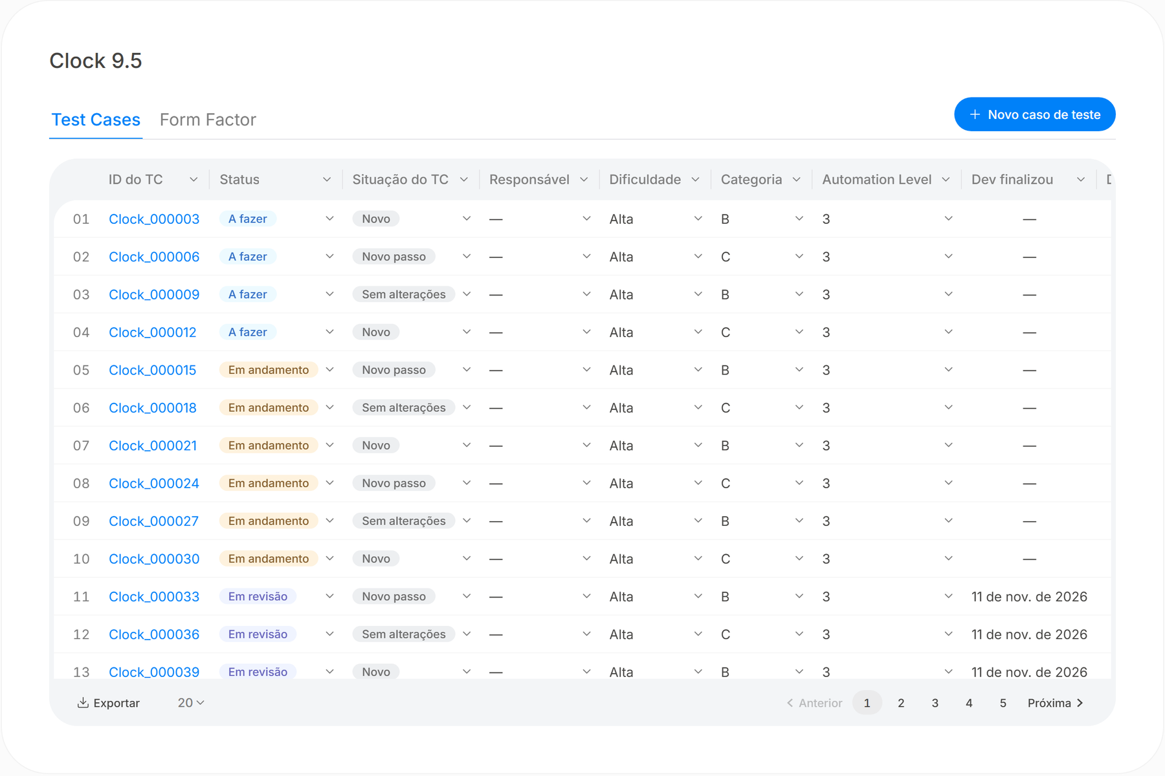
Cada caso com status, responsável e PR
A APLICAÇÃO · PROJETO
1
Abas do projeto
Test Cases para o trabalho do dia; Form Factor para os resultados.
1
3
2
Status na própria linha
O dev muda a etapa sem abrir outra tela.
3
Dev finalizou
2
A data em que o caso entrou em revisão pela primeira vez.
4
Exportar para Excel
A página atual ou todos os itens, com os filtros aplicados.
4

Slide 7

O ciclo de vida do Test Case
A APLICAÇÃO · STATUS
To-Do
Atribuído, ainda não começou
In Progress
O dev começou a automatizar
In Review
PR enviado para revisão
In Validation
Aguarda o resultado do SDF
Done
Passou em todos os devices
novo PR com a correção
falhou no SDF
Excluded e Cancelled
Saem do fluxo. Excluded pede justificativa: o caso não pode ser automatizado.
In Fixes
Falhou em algum device
Na importação do SDF, o caso em In Validation vai sozinho para Done ou In Fixes.

Slide 8
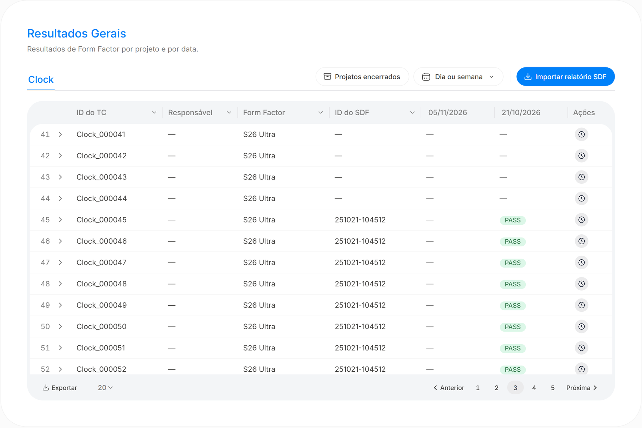

Resultados do SDF sem redigitar
A APLICAÇÃO · RESULTADOS GERAIS
1
Importar relatório SDF
O SDF ID vem do nome do arquivo; device e data, do cabeçalho.
1
2
Uma coluna por data
2
As execuções mais recentes, lado a lado.
3
Linha que abre por device
3
4
Cada Form Factor com o próprio resultado.
4
Histórico do caso
Todas as execuções, com SDF ID e data.
Desfazer: a última importação pode ser desfeita, e o SDF ID fica livre de novo.

Slide 9
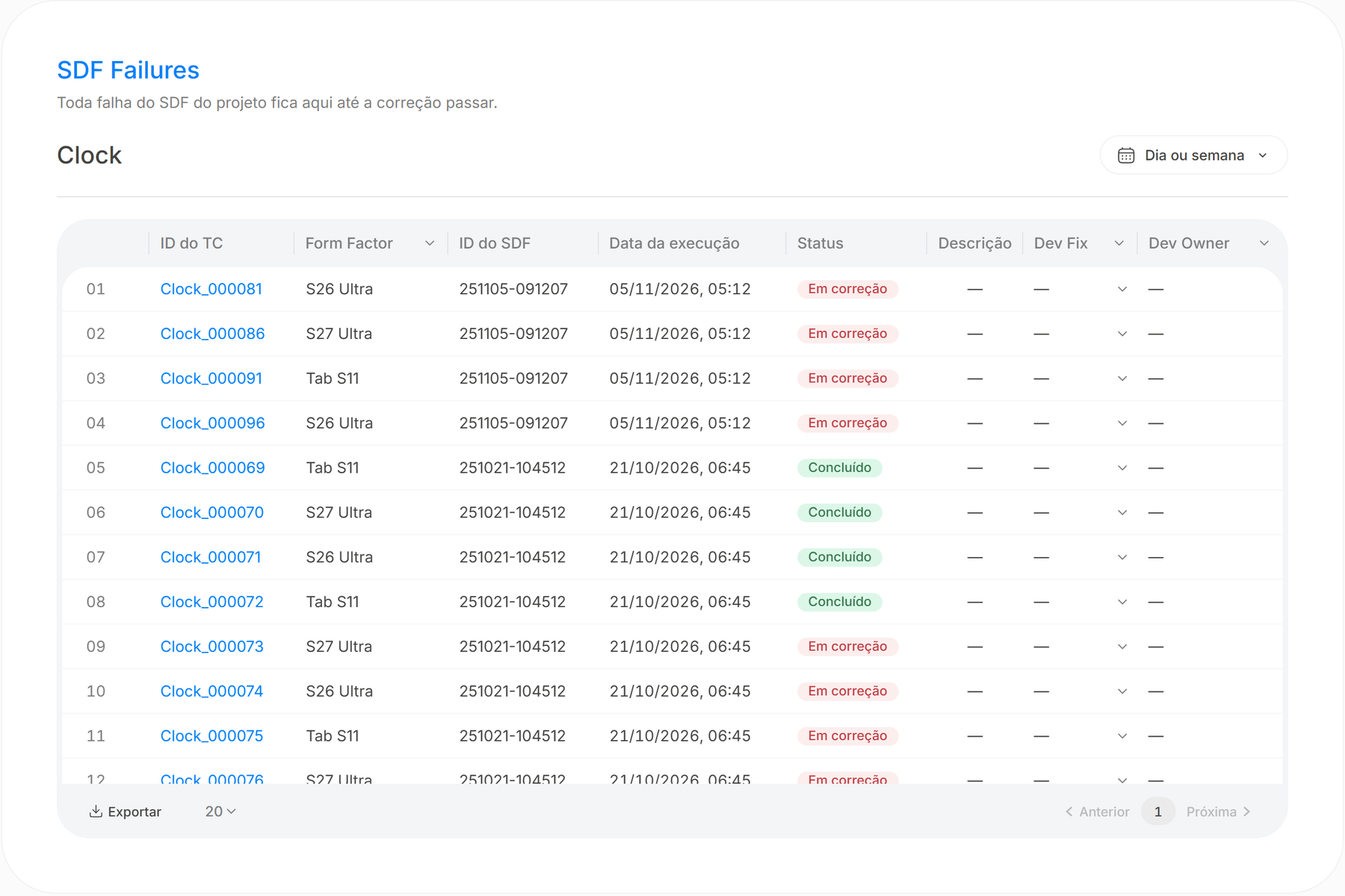
Falhas acompanhadas até a correção
A APLICAÇÃO · SDF FAILURES
1
SDF ID e data da execução
De qual rodada a falha veio. Um caso com várias falhas abre em sublinhas.
2
Status do caso
1
3
A falha fica na página mesmo se o caso passar depois.
2
3
Dev Fix
O KP escolhe quem corrige, sem trocar o dono do caso.
O QUE É FALHA
FAIL, EXCEPTION e None. PASS, N/A e Check não são falha.

Slide 10
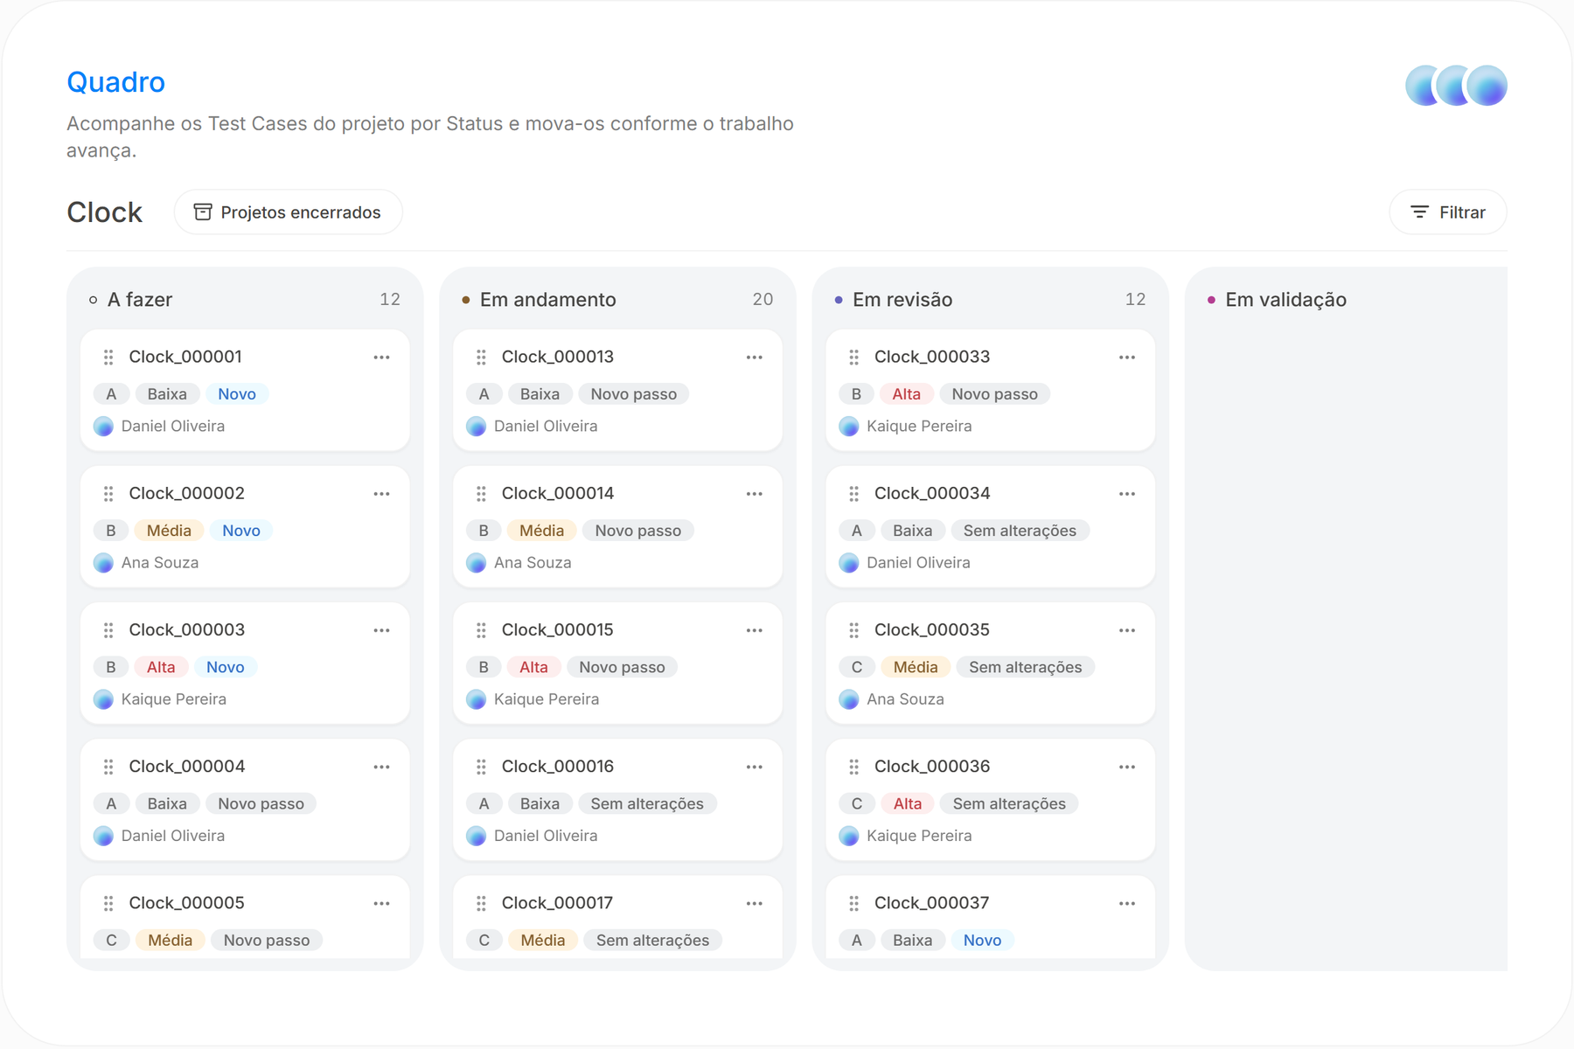

O andamento do projeto por etapa
A APLICAÇÃO · QUADRO
1
Quantidade por etapa
Mostra onde o trabalho está acumulando.
3
2
Cartão do caso
1
Categoria, dificuldade, situação e responsável.
2
3
Filtrar
Só os seus casos ou os de um colega.
Arrastar o cartão para outra coluna muda o status, igual ao menu da lista.

Slide 11
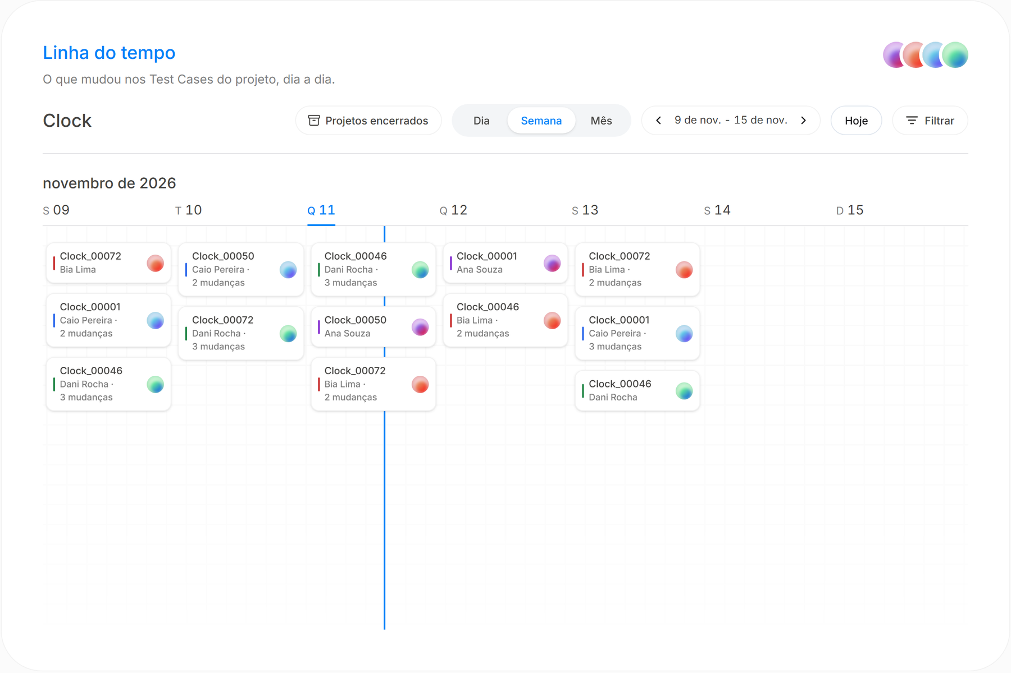
O que mudou em cada dia
A APLICAÇÃO · LINHA DO TEMPO
1
Dia, semana ou mês
Escolha o período e navegue entre as datas.
1
3
2
Um cartão por caso
Quem mexeu no caso e quantas mudanças fez no dia.
2
3
Filtrar
Por pessoa e por caso.
Vem do histórico: cada mudança fica registrada com autor e data.

Slide 12
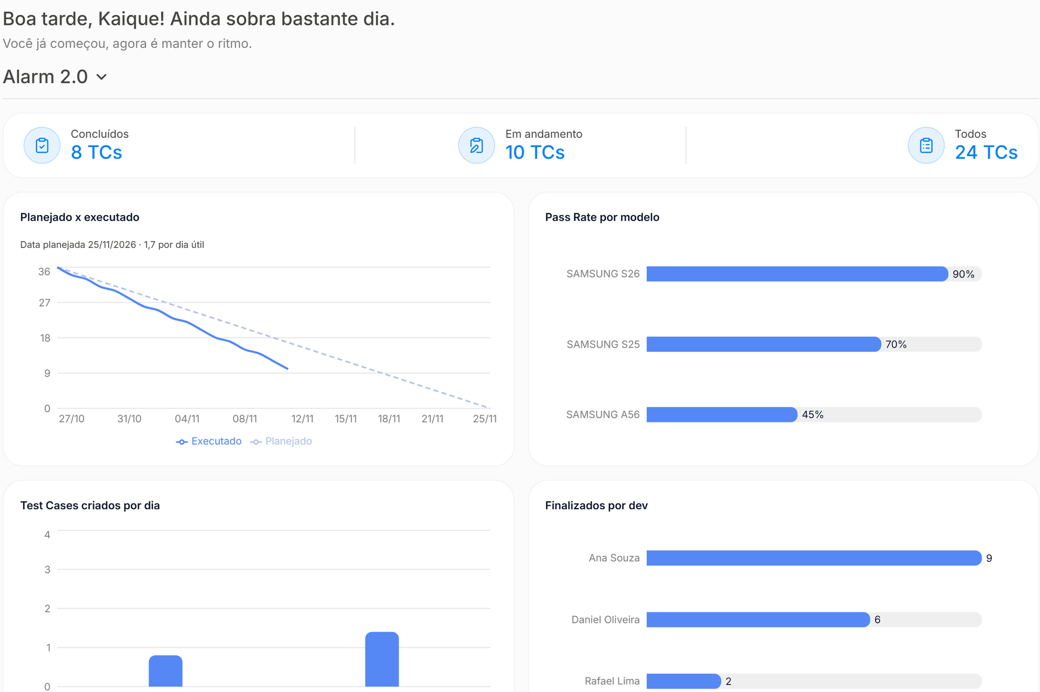
Os números do projeto em uma tela
A APLICAÇÃO · VISÃO GERAL
1
Contadores
Concluídos, em andamento e total de Test Cases.
1
2
Planejado x executado
O burndown vai até a data planejada, com a meta por dia útil.
3
Pass Rate por modelo
2
3
A taxa de PASS em cada device do projeto.
PRINCÍPIO
Os indicadores mostram o fluxo do trabalho, não ranqueiam pessoas.

Slide 13




Acesso por perfil e rastreabilidade
CONTROLES
Acesso por perfil
Rastreabilidade
Admin da unidade
Usuários, times e permissões
Histórico de alterações
Quem mudou, o quê e quando, com tela de auditoria.
Gerente
Acompanha os times do setor
PRs ligados ao caso
Cada correção fica no histórico do Test Case.
KP
Projetos, rodadas e Dev Fix do time
Exclusão justificada
Nenhum caso sai do escopo sem o motivo.
Dev
Os casos atribuídos e os de backup
Rodadas identificadas
Cada resultado aponta para um SDF ID e uma data.
Isolamento por unidade: uma unidade não vê a outra.

Slide 14
Cada problema e a resposta do TCM
O QUE RESOLVE
Planilhas dispersas
Uma base só: o que está no TCM é o que vale.
Status pouco visível
Status na linha do caso, no Quadro e na Linha do tempo.
Consolidação manual
O relatório do SDF entra e a Resultados Gerais sai pronta.
Correções sem rastro
PRs, Dev Fix e histórico de alterações no Test Case.
Falhas que se perdem
A SDF Failures guarda toda falha até a correção passar.
Pouca previsibilidade
Burndown até a data planejada e Pass Rate por modelo.

Slide 15
Situação atual e próximos passos
ROADMAP
PRONTO
EM FINALIZAÇÃO
PRÓXIMOS
Importação da planilha
Quadro e Linha do tempo
Resultados Gerais
SDF Failures e Dev Fix
Data planejada do projeto
Tela de auditoria
Excel e três idiomas
Gráficos da Visão geral
Relatório SDF no formato novo
Status pela importação do SDF
Página própria do Test Case
Busca global
Comentários e evidências
Ações em lote e notificações
Login corporativo

Slide 16
PRÓXIMO PASSO
Dúvidas e sugestões
O que vocês trouxerem entra na lista de melhorias e é priorizado com o time.
Perguntas?
TCM · Automação e gestão

